Slide 1
Советское кино второй половины ХХ – начала ХІ века

Slide 2
Советское кино — киноискусство и киноиндустрия в СССР.
Послевоенное развитие советского кино во многом отставало от западноевропейского по вполне объяснимым причинам.
Сталинский режим достиг своего идеологического расцвета, и все кинокартины должны были прославлять существующий строй.
Приходя в кинотеатр, зритель видел нечто, имеющее весьма отдалённое представление о его жизни.
После разоблачения «культа личности» появилась возможность говорить на экране об обычном, настоящем человеке.
На экране появляется молодой герой, часто протестующий против мнения большинства (насколько это возможно при советской цензуре) и борющийся за свою индивидуальность.

Slide 3
Специализация тем:
Документальное кино
Научно-популярное кино
Исторические фильмы
Фильмы о Великой Отечественной Войне
Фильмы о любви
Мелодрама
Комедия
Драма
Особый жанр - Производственная драма («Обретёшь в бою» (1975))

Slide 4
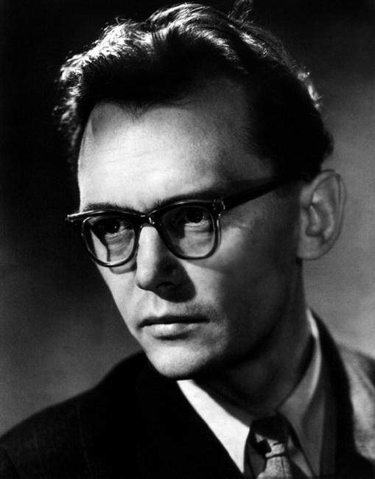
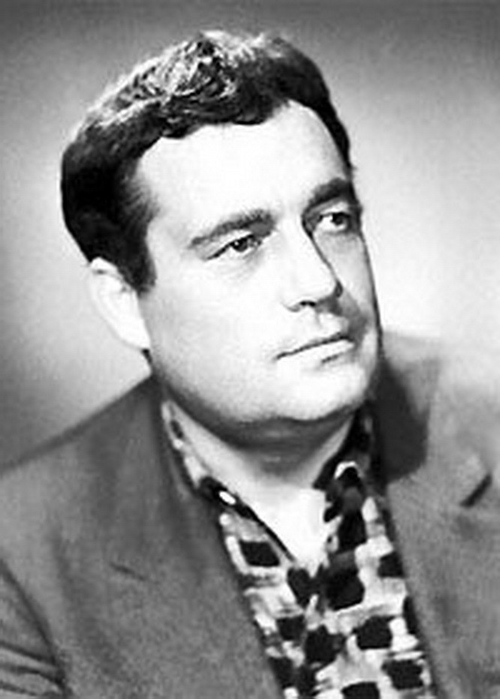
Известные режиссёры
Гайдай Леонид — гениальный режиссёр, сценарист и актёр.
Рязанов Эльдар — российский и советский кинорежиссёр, сценарист, актёр.

Slide 5
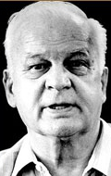
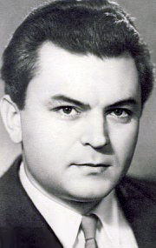
Известные режиссёры
С. Ростоцкий - режиссер, сценарист, актер, художник
Сергей Бондарчук – актер, режиссер, сценарист
(...А зори здесь тихие
Белый Бим Черное ухо)
  (Они сражались за Родину
Война и мир )

Slide 6



Киностудии
Мосфильм
Ленфильм
Центрнаучфильм

Slide 7
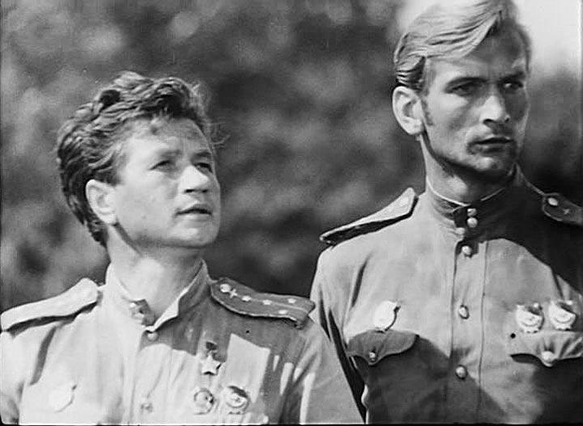
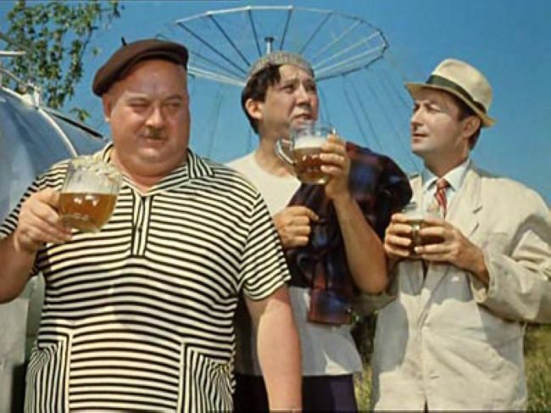
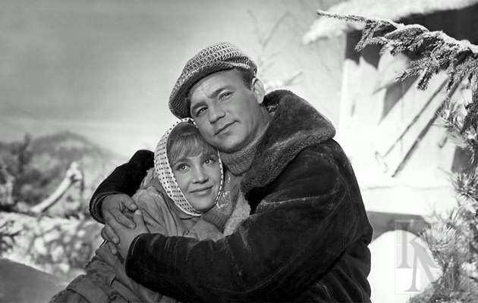
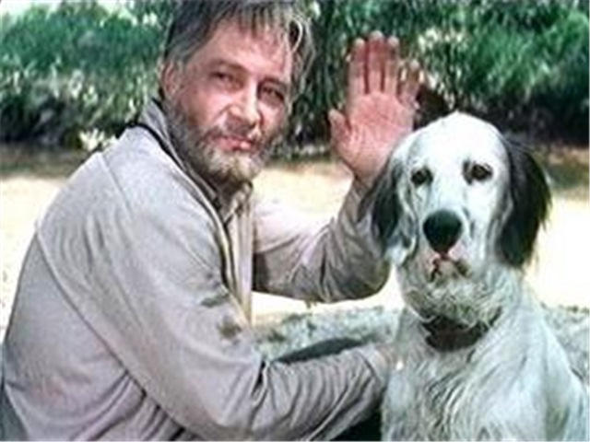
Актёры и актрисы

Slide 8
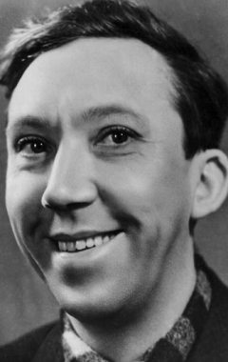
Юрий Никулин
Дата рождения | 18 декабря 1921
всего фильмов | 45, 1958 - 1991
Лучшие фильмы: | Операция «Ы» Бриллиантовая рука Кавказская пленница Они сражались за Родину Двадцать дней без войны

Slide 9
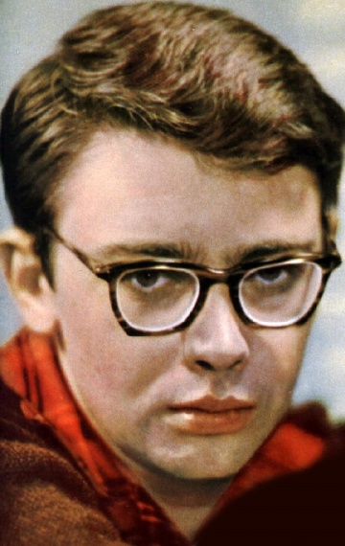
Александр Демьяненко
Дата рождения | 30 мая 1937
всего фильмов | 251, 1958 - 1999
Лучшие фильмы: | Иван Васильевич меняет профессию Операция «Ы» Кавказская пленница Зеленый фургон Взрослые дети

Slide 10
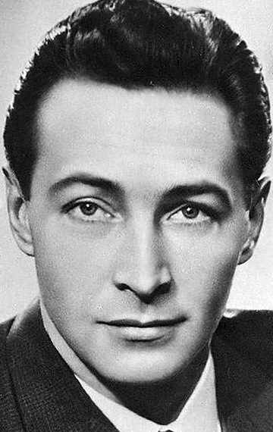
Вячеслав Тихонов
Дата рождения | 8 февраля 1929
всего фильмов | 116, 1948 - 2006
Лучшие фильмы: | Белый Бим Черное ухо Они сражались за Родину Война и мир
Лучшие сериалы: | Семнадцать мгновений весны Зал ожидания Ералаш

Slide 11
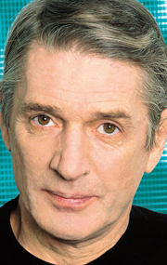
Александр Абдулов
Дата рождения | 29 мая 1953
всего фильмов | 115, 1969 - 2008
Лучшие фильмы: | Юнона и Авось Тот самый Мюнхгаузен Ищите женщину Формула любви Обыкновенное чудо
Лучшие сериалы: | Гардемарины, вперед! Мастер и Маргарита Ленинград Место встречи изменить нельзя 12 стульев

Slide 12
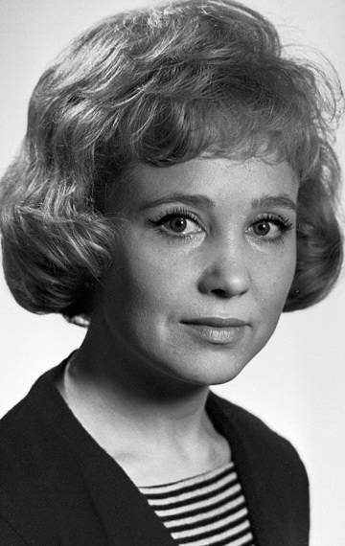
Надежда Румянцева
Дата рождения | 9 сентября 1930
всего фильмов | 83, 1952 - 2008
Лучшие фильмы: | Девчата Неподдающиеся Легкая жизнь Королева бензоколонки Крепкий орешек

Slide 13

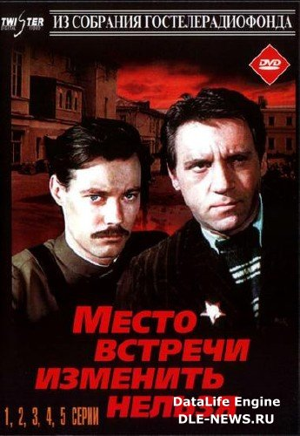

Советские фильмы/сериалы

Slide 14

Иван Васильевич меняет профессию
Интересные факты:
В зарубежном прокате фильм шел под названием — «Иван Грозный: Назад в будущее»
Царь Иоанн слушает на магнитофоне песню Высоцкого «Эх, раз, ещё раз».
Скипетр и держава, которые держит в руках Иван Васильевич(и которые изображены на иконе), как символ царской власти появились на сто лет позднее происходящих событий, в XVII веке.

Slide 15

Белый Бим черное ухо
Интересные факты:
Стиф — настоящее имя пса, сыгравшего Бима. На съемочной площадке актеры называли его Стёпкой.
В Воронеже установлен памятник Белому Биму.
Чтобы сдружиться со своим партнером по роли, Вячеслав Тихонов перед началом съемок часто гулял с псом. После чего собака очень сильно привязалась к актёру.

Slide 16

Вий
Интересные факты:
Фильм несколько раз переснимали заново, так как он разочаровал руководство Мосфильма, оказавшись «слишком реалистическим»
Во время съемок полета, Наталья Варлей однажды выпала из гроба. Только реакция Леонида Куравлева, успевшего подхватить актрису, спасла ее от травм.
Костюм Вия был очень тяжелый, поэтому эту роль пришлось сыграть специально приглашенному штангисту.

